Slide 1
Rücksprache MA
09.06.2020

Slide 2
Fortschritte diese Woche
Methode, die ARMA und SARIMA (eigentlich ohne I) kombiniert, implementiert
Zu Rechenaufwändig?
Kapitel zu Monte-Carlo in Grundlagen geschrieben
Kapitel zu statistischen Modellen in Grundlagen begonnen

Slide 3
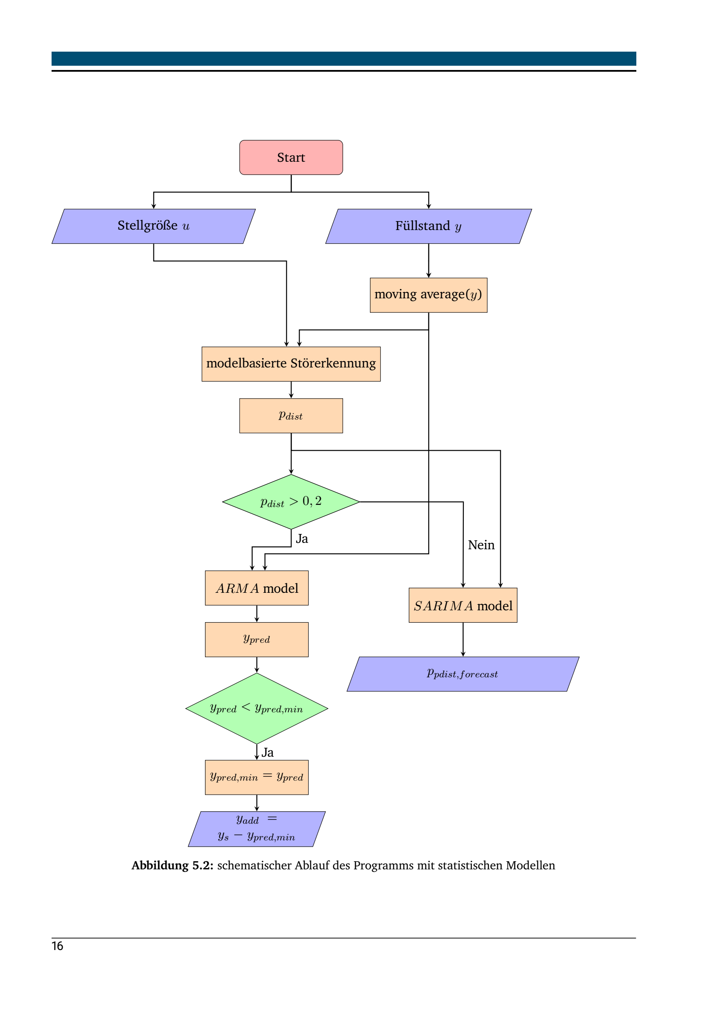
und mehr als vier Störungen
Berechnung lags

Slide 4
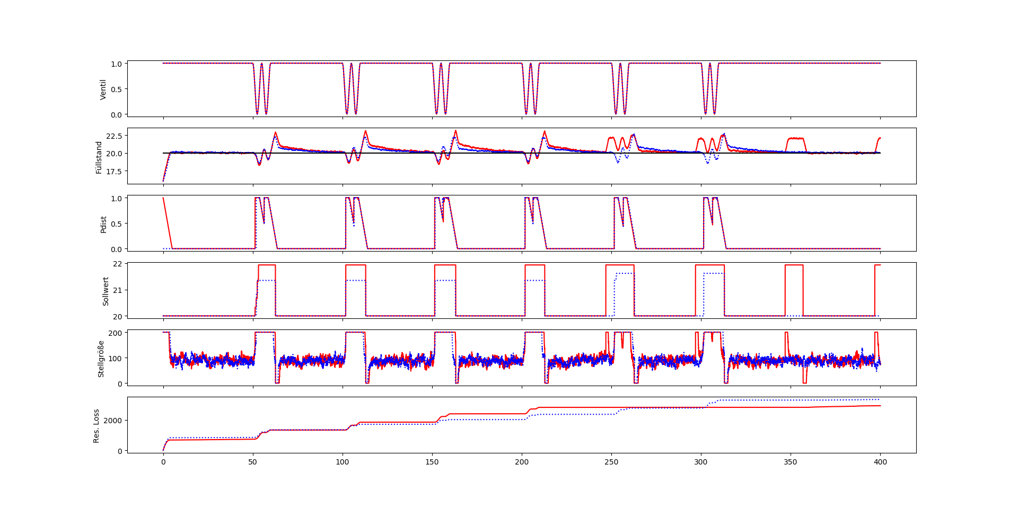

Slide 5
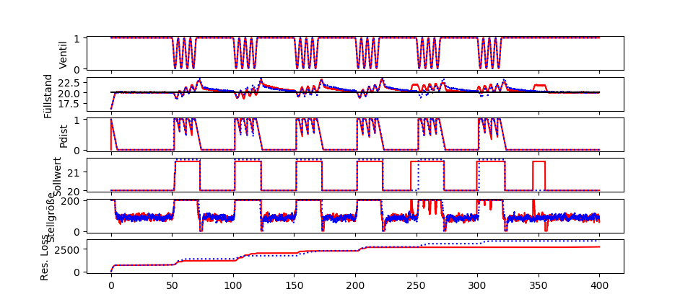

Slide 6
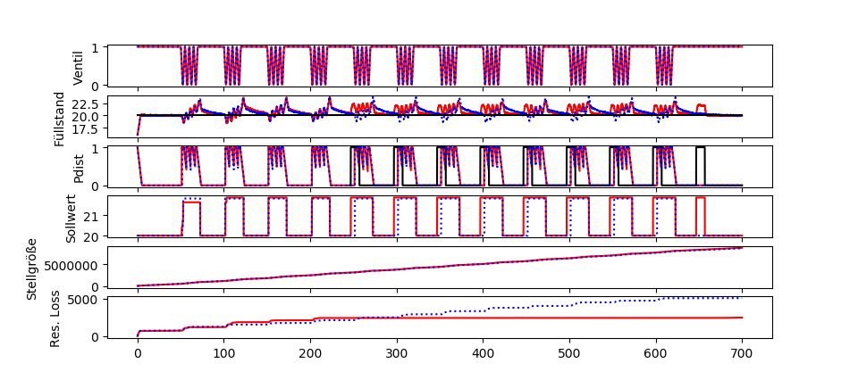

Slide 7
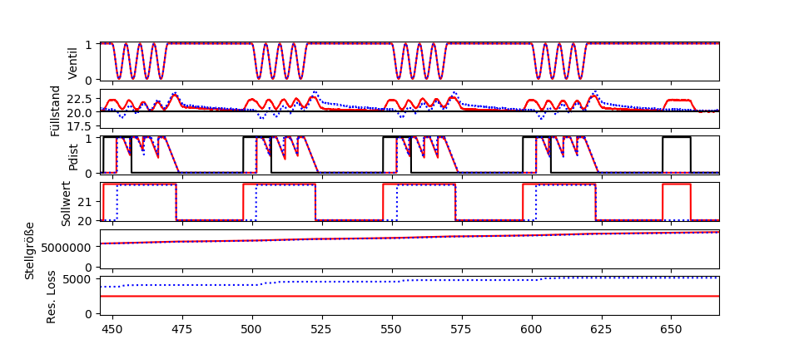

Slide 8
Nächste Woche
Rauschen am Prüfstand bestimmen
Methode „Gradient“ am Prüfstand implementieren und 5 Durchläufe aufzeichnen
Methoden auf Rauschen und Totzeit anpassen:
I-Anteil und Filterung

